Slide 1
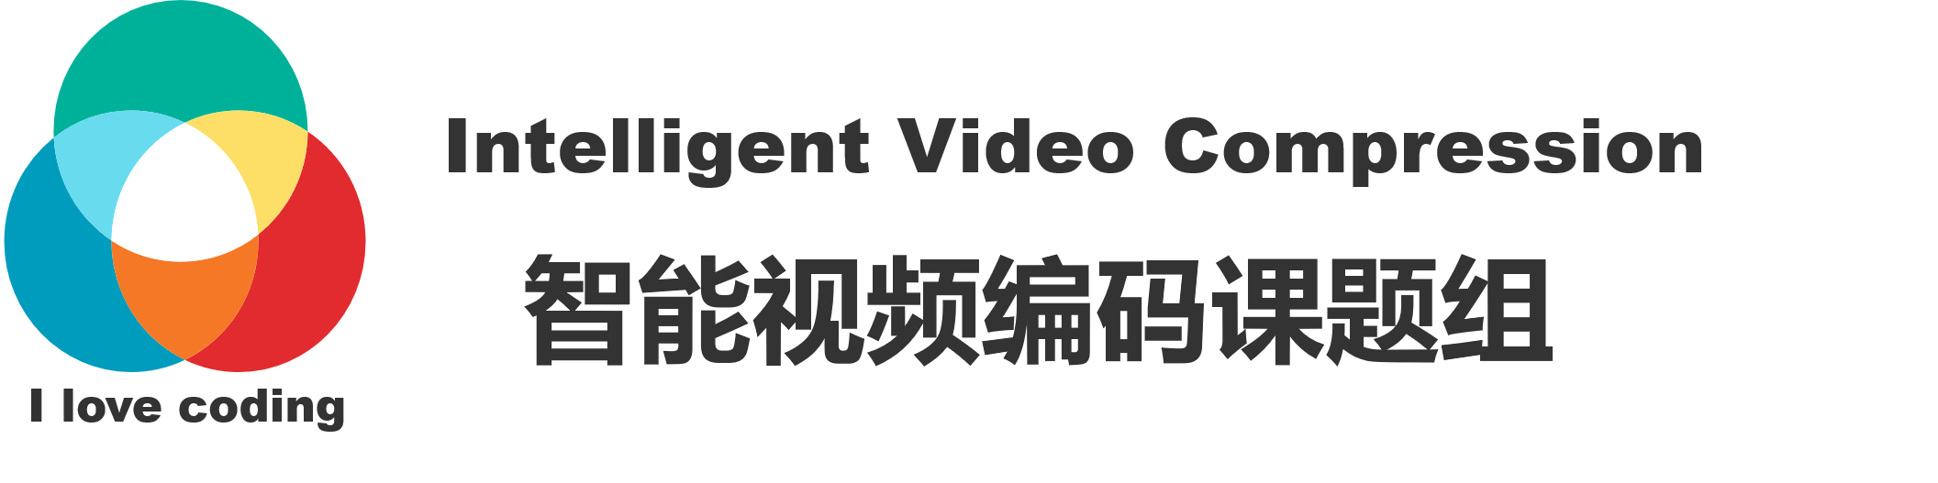
基于多帧的视频质量增强技术与实现
褚灵强 计算机174
Notes:
各位老师，下午好！我是计算机174班的褚灵强，我的论文题目是基于多帧的视频质量增强技术与实现。下面开始我的开题答辩

Slide 2

超分简介
Agenda
1
2
实现思路
3
时间安排
Notes:
我主要从以下三个方面来介绍，超分辨率介绍，我的实现思路和时间安排。

Slide 3
1. 超分简介
超分辨率技术（Super-Resolution, SR）是指从观测到的低分辨率图像重建出相应的高分辨率图像，在监控设备、卫星图像和医学影像等领域都有重要的应用价值。
目前， 图像超分辨率研究主要分为三个范畴： 基于插值、 基于重建和基于学习的方法。图像超分辨率可以视为是一种图像恢复问题（Image restoration）。
基于学习的方法是近年来超分辨率算法研究中的热点，它采用大量的高分辨率图像构造学习库产生学习模型，在对低分辨率图像进行恢复的过程中引入由学习模型获得的先验知识，以得到图像的高频细节，获得较好的图像恢复效果。随着深度学习的迅速发展，在图像超分辨率问题上有了很大的突破。

Slide 4
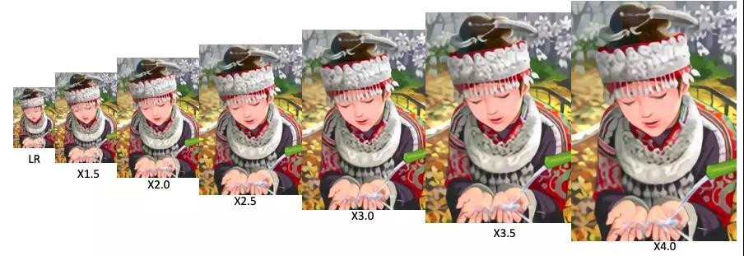
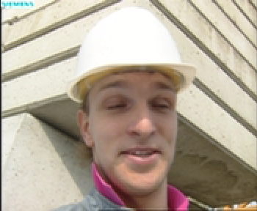

超分简介
Input
SR
Notes:
这种超分辨率的两个例子，可以看到上方图像经过各种倍数的放大没有明显失真，下方是对低分辨率图像进行超分辨率处理，可以看到有较为明显的提高的图像质量，左上角的文字也有所清晰

Slide 5
超分简介
应用前景
目前，主流的视频压缩编码标准有AV1、HEVC等，利用视频图像在时域、空域上的冗余对视频图像进行有损压缩。经过有损压缩的视频图像必然存在失真，影响主客观质量，降低了用户的体验。因此，在保证视频、图片质量的前提下，针对视频传输速率和带宽需求，对通过后处理的手段提高视频图像质量提出了更高的要求和挑战。
从企业方面来讲，在尽可能保持图像质量的情况下，使图像大小减少，不仅能降低存储成本，同时还能减少流量成本，经济效益巨大；对用户来说，希望尽可能减少流量使用并获得足够的清晰度和流畅度。图像增强技术，有助于在用户端将所得到的较低分辨率模糊的图像重建为更清晰的图像，例如华为手机的“拍月亮”功能采用多帧融合技术，提高了月亮的细节与分辨率。

Slide 6
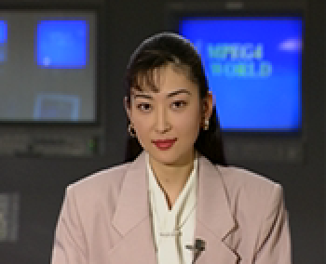
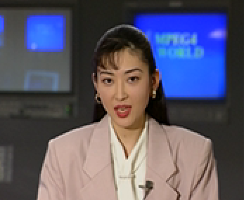
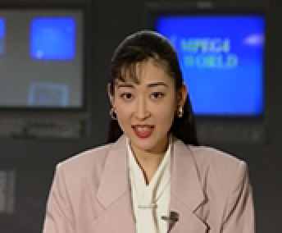

2. 实现思路
PCD ALIGN
Module
Reconstruction
Module
Downsampling
预测残差
Upsampling
Notes:
数字视频压缩的目标是在尽可能保证视觉效果的前提下减少视频数据量。视频压缩比是压缩后的数据量与压缩前的数据量之比。
预测编码是利用图像信号在局部空间和时间范围内的高度相关性,用已经编码的近邻像素值作为参考预测当前像素值,然后对预测误差变换量化、编码、传输,最后在接收端把解出的残差值与预测值相加就恢复了原始值。

Slide 7
实现思路
本系统的主要工作是基于深度学习的视频图像增强技术的研究与应用：
1、研究目前最新的视频图像增强技术与网络结构，吸收其有益部分。
2、提出一种基于残差和PCD模块的图像增强算法，充分利用多帧之间的相关性，提高图像质量。
系统总体目标及要求如下：
1、 利用PCD模块对齐不同帧的特征。
2、可对不同尺寸的低分辨率图像进行超分，增强图像质量。
Notes:
H.265/ AV1的基本预测技术都是基于块的。
下面讲一下CTU的划分，首先从CTU开始。
大的CU适用于图像中比较平滑部分，而小的部分则适用于边缘和纹理较丰富的区域。
名词解释以HEVC为例，AV1的编码块划分如下：

Slide 8
4. 时间安排

Slide 9
感谢各位老师的耐心聆听！

